Slide 1
Unity
기말 팀 프로젝트
게임엔진2(11) 화 [1~4]
엔터테인먼트컴퓨팅 2017184043 진석진
엔터테인먼트컴퓨팅 2017184046 최준영
1

Slide 2
목차.
목차
게임 소개
(3p)
-게임 제목
-장르
-스토리
기본 매커니즘 (4p~8p)
-게임 설명
-게임 방법
-게임 구조
활용 기술
(9~10p)
-활용 기술(진석진)
-활용 기술(최준영)
개발 계획
(11p)
-개발 계획 소개
깃 커밋, 출처 (12p~13p)
-커밋 횟수, 깃 주소
-출처
2

Slide 3
소개.
게임 소개
게임 제목
나한테 왜 그래 (Why are you doing this to me?)
장르
디펜스
스토리
마왕과 용사의 기나긴 싸움 끝에 마왕이 쓰러졌다.
얼마 지나지 않아 새로운 마왕이 선발되었지만
사람들과 꽃을 가꾸는걸 좋아하는 마왕의 성향 덕에
마왕의 병사도 점차 모습이 변해갔고 세계는 평화가 찾아왔다.
하지만 너무 평화로운 나머지 용사들이 실직할 위기에 처했고
결국 거짓 명분을 만들어 마왕을 토벌하기로 한다.
3

Slide 4
기본.
기본 매커니즘
게임 설명
1. 수비 포지션에서 게임이 진행된다.
2. 시간에 따라 몰려오는 용사들을 자신의 기물을 사용하여 방어한다.
3. 마왕을 지켜내지 못하면 패배한다.
4. 모든 용사를 저지하면 게임에 승리한다.
4

Slide 5
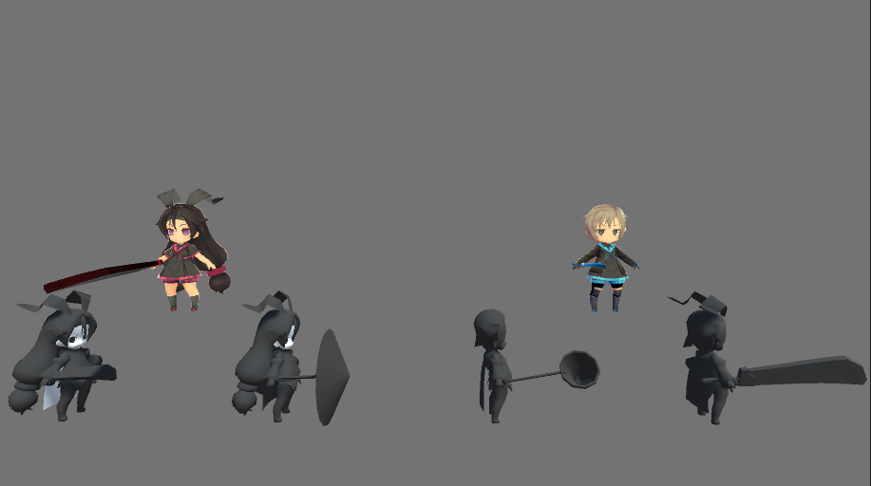
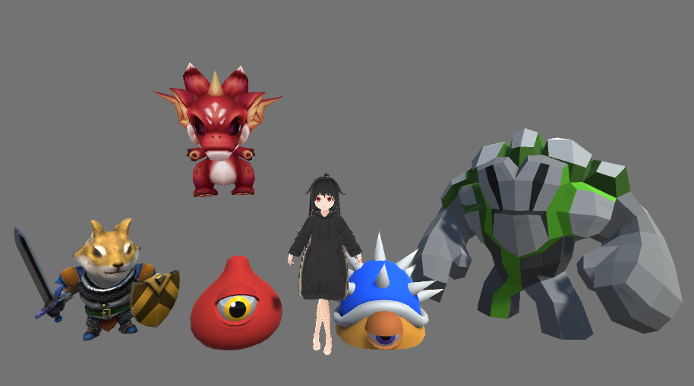
기본.
기본 매커니즘
게임 설명
용사 진형
마왕 진형
체력 :220
속도 :1km
뛰는 속도 :3km
데미지 :8 (2콤보)
느린 공격속도
체력 :150
속도 :3km
뛰는 속도 :6km
데미지 :4 (3콤보)
빠른 공격속도
미구현
체력 :150
데미지 :30
마왕
체력 :100
체력 :50
데미지 :10
체력 :30
데미지 :5
체력 :50
데미지 :7
아래의 검은 캐릭터가 UI창에 나타나 목표 지점까지 도달하면 위
텍스쳐가 입혀진 용사가 게임에 나타나 마왕을 공격한다.
막아야 할 용사는 2가지 종류가 있다.
마왕은 공격 할 수 없다. 또한 마왕이 잡기히전에 미니언들과 스킬들을
활용하여 용사들을 저지해야 한다. 미니언은 총 5가지이며 이동하지
않는다. 미니언 외 방해물 1개, 메테오(딜200), 힐 (200회복)이 있다.
5

Slide 6
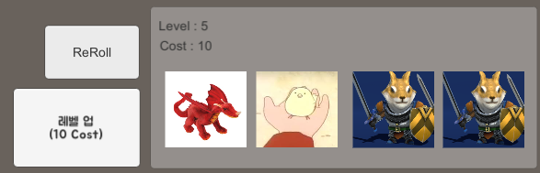
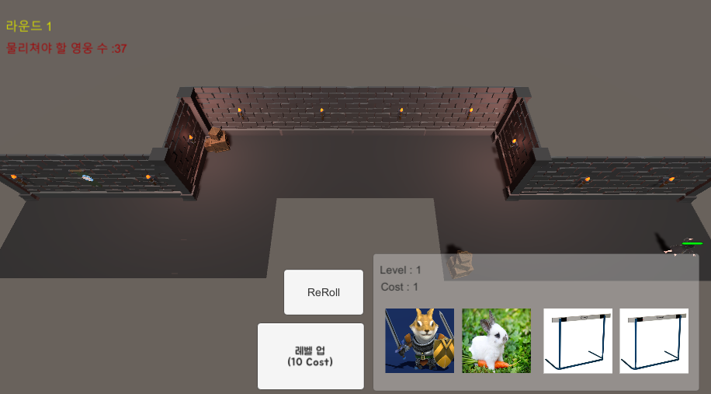
기본.
기본 매커니즘
게임 설명
코스트
맵
소울을 사용하여 기물을 소환할 수 있다.
기물은 유닛, 마법 등으로 구성된다.
코스트는 소울을 사용하여 레벨업을 할 수 있으며
레벨에 따라 더 좋은 성능과
높은 소울을 사용하는 기물이 나온다.
카메라 구조는 탑뷰 형식으로 하였다.
6

Slide 7
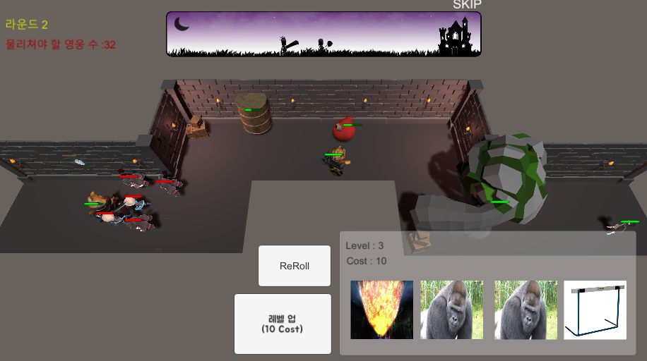
기본.
기본 매커니즘
게임 방법
현재 라운드에 따라 소환되는
용사의 수와 체력이 높아지며
남은 용사들의 수를 보여준다.
소환될 용사의 모습이 나오며
대비를 할 수 있게 한다.
스킵버튼이 구현되어 있다.
코스트를 활용하여 기물들을
사용할 수 있으며 10코스트를
사용하여 레벨업을 할 수 있다.
또한 2코스트를 사용하여 현재
사용할 수 있는 기물을들 변경
할 수 있다.
7

Slide 8
기본.
기본 매커니즘
게임 구조
메인 화면
게임시작
설정
게임 진행 화면
설정화면
종료
8

Slide 9
기술.
활용 기술(진석진)
마왕 :VROID, CLIP STUDIO를 사용하여 구현, VRMBlendShapeProxy(VRM 추가파일)을 사용한 표정 사용.
메인메뉴 :노가다 구현
스토리씬 :구조체배열(INT이미지 번호, STRING대사) 리스트를 사용하여 대화창 구현, 카메를 2대를 활용한 화면 전환.
TOPUI :UI창 구현, 코루틴을 사용한 SKIP버튼과 라운드구현(UI에 나오는 용사 수)
HP바 UI 캔버스 구현 :Slider사용, 게임오브젝트2개의 리스트(HP캐릭터, HP바), HP바가 들어간 캐릭터들의 HP를 실시간으로 받아와 리스트에 담긴 HP바들을 업데이트하고 검사함. 캐릭터가 생성, 삭제(HP바가 0이된 같은리스트 번호를 삭제)가 될시 현재 담긴 리스트 모두 초기화하고 HP바가 들어가야 할 오브젝트들을 찾고 태그를 통해 HP바의 색상을 정한다. HP바 위치는 Camera의 WorldToScreenPoint(UI계열 객체를 World Space로 보냄)를 사용하였다.
용사 구현 :피격, 공격, 소리 구현 상황별 애니메이션 3가지(걷기, 뛰기, 공격), 라운드마다 체력이 0.2퍼씩 증가(소환시 결정), UI의 용사가 마왕성에 도착하면 값을 반환받아 용사 생성 용사는 네비메쉬를 사용하였으며 메인타겟으로 마왕을 찾아간다. 찾아가는 도중 Collider[]와 Physics.OverlapSphere()를 사용하여 LayerMask가 몬스터인 콜라이더를 찾으면 그 몬스터로 타겟이 바뀌며 몬스터가 사라지면 다시 메인타겟인 마왕을 찾아간다. 우선적으로 공격범위를 검사하고 다음으로 뛰는 범위를 검사한다(찾으면 뛰는 순간 속도 증가). 아무것도 찾지 못하면 걷는 애니메이션이 나온다.
9

Slide 10
기술.
활용 기술(최준영)
유닛 소환 구현 :RayCamera 메서드를 사용하여 MainCamera에서 레이저를 쏘아, 바닥(tag==Ground)에 명중 했을 시 Cost를 추가적으로 체크하고 조건에 맞다면 그 위치에 유닛을 소환함 또한 유닛들은 항시 공격 애니메이션이 나오며
피격시 데미지를 입는다. 유닛들은 항시 용사(tag==Warrior)바라본다.
스킬 구현 :유닛의 피격판정을 활용하여 메테오와 힐을 구현하였다.
유닛 배치 UI :버튼마다 자신의 유닛 GameObject를 갖고 있으며, 버튼을 클릭하여 활성화 하면 해당 버튼이 가지고있는 유닛 GameObject를 DefanceManager의 WatingUnit(static 변수)에 반환한다. 이때(버튼이 활성화 되어있는 상태에서) 바닥을 클릭하고 소환조건에 부합되면 유닛을 소환한다.
DefanceManager 구현 :플레이어의 레벨, Cost생성 속도, 유닛들의 이미지, 유닛들의 Prefab등 게임의 리소스와 시스템을 관리한다
GameOver 구현 :마왕이 씬에서 제거되거나, 몰려오는 용사들을 전부 제지하면 발동하는 함수로서 시간흐름을 멈추고 GameOverCanver를 활성화 시킨다 (승리 시 승리 이미지를 활성화 시키고, 패배 시 승리 이미지를 비활성화, 패배 이미지를 활성화 시킨다.) 메인메뉴로 가는 버튼과 게임을 종료하는 버튼이 여기에 속한다.
10

Slide 11
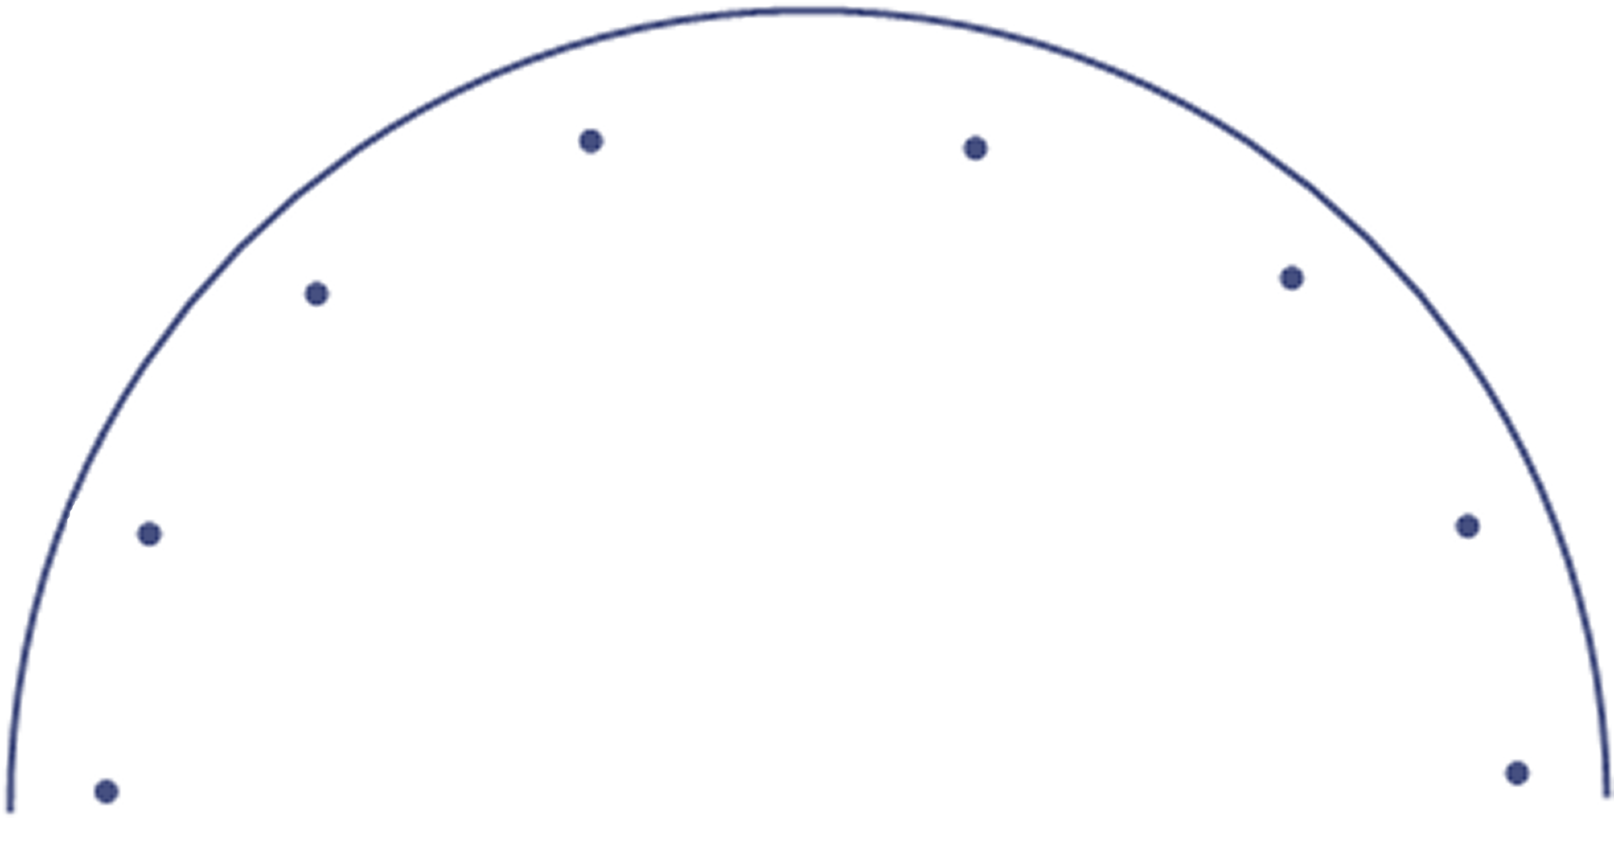
계획.
개발 계획 소개
디펜스 시스템 구현
(기물 배치, 코스트 소모 등)
맵, 기물과 용사 AI,
Navigation 구현
유닛, 함정, 마법 등
디펜스 기물 구현
4주차
5주차
버그 수정
3주차
6주차
UI구현
2주차
7주차
프롤로그, 엔딩 구현
리소스 수집
1주차
8주차
최종 완성
깃 허브 주소
https://github.com/dkdldjswkd/Why-are-you-doing-this-to-me-
11

Slide 12
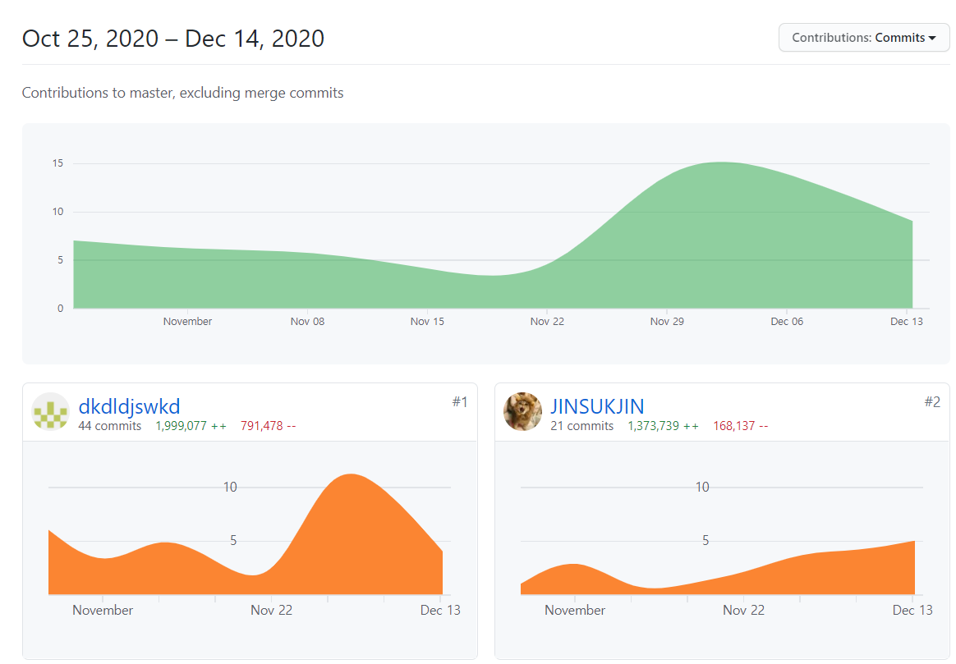
계획.
깃 커밋
깃 허브 주소
https://github.com/dkdldjswkd/Why-are-you-doing-this-to-me-
12

Slide 13
출처.
출처
잘 썼습니다.
https://bgmstore.net/view/5bb0d13f352039d2270a75e7/Cla%20in%20love%20Linda%20%ED%96%89%EC%A7%84%EA%B3%A1 시작화면 배경음
시작화면 글씨 어플 글씨팡팡
https://pixabay.com/ko/vectors/%EC%9E%A5%EB%B6%80-cogwheel-%EA%B8%B0%EC%96%B4-147414/ 옵션버튼 이미지
https://creativemarket.com/AnaWhite/523069-SALE%21Game-buttons-pack-in-wood-style 시작화면 버튼 원본
https://bgmstore.net/view/5bb0d13f352039d2270a75b9/Nine%20Sisters%20-%20Kenji%20Kawai%20%EC%B2%A0%EA%B5%AC%EB%B8%8C%EA%B8%88,%20%EA%B8%B4%EC%9E%A5,%EA%B8%B4%EB%B0%95,%EC%9B%85%EC%9E%A5,%EC%98%81%ED%99%94OST
스토리씬 배경
https://www.pngegg.com/en/png-pmuop 게임승리
https://www.pngegg.com/en/png-xpjfv 게임패배
https://www.pngegg.com/en/png-dkkiy 검은물감
https://imagensemoldes.com.br/placa-madeira-png-2/ 표지판
https://assetstore.unity.com/packages/3d/characters/animals/dog-knight-pbr-polyart-135227 강아지기사
https://www.istockphoto.com/kr/%EB%B2%A1%ED%84%B0/%EB%8A%99%EC%9D%8C-2d-%EC%84%B1-gm526155343-52836516 성(원본)
https://assetstore.unity.com/packages/3d/characters/small-red-dragon-52959 레드드래곤
https://assetstore.unity.com/packages/3d/characters/humanoids/fantasy/mini-legion-rock-golem-pbr-hp-polyart-94707 골렘
https://assetstore.unity.com/packages/3d/props/industrial/free-barrel-model-pack-591 길막
https://assetstore.unity.com/packages/3d/characters/creatures/rpg-monster-duo-pbr-polyart-157762 슬라임
https://assetstore.unity.com/packages/vfx/particles/spells/ky-magic-effects-free-21927 스킬 이펙트
https://www.furaffinity.net/view/29168331/ 대화창 강아지
https://pixabay.com/nl/vectors/kogge-tandrad-vistuig-grijs-ijzer-147414/ 옵션 이미지
https://assetstore.unity.com/packages/3d/animations/sd-unity-chan-haon-custom-bundle-84992 용사SD
https://assetstore.unity.com/packages/3d/environments/dungeons/low-poly-dungeons-lite-177937 배경
https://bgmstore.net/view/5bb0d13b352039d2270a7079/%EB%82%98%EB%AC%B4%20%EC%B1%85%EC%83%81(%ED%8F%89%ED%99%94,%20%EA%B7%80%EC%97%AC%EC%9B%80,%20%EC%A6%90%EA%B1%B0%EC%9B%80) 전투배경음악
13

Slide 14
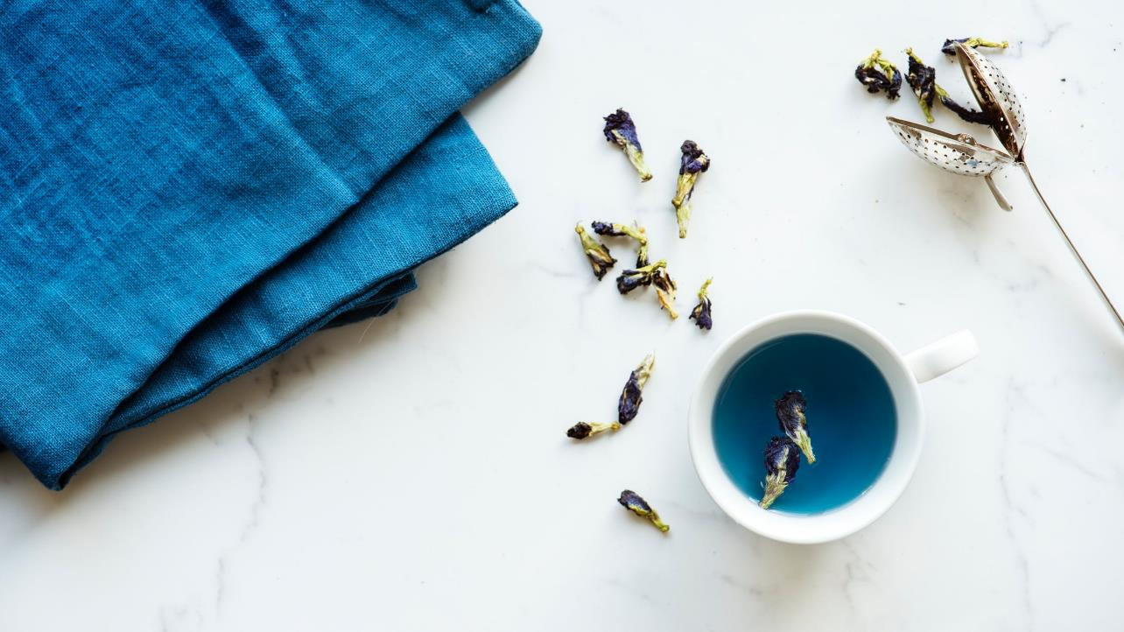
감사합니다
14

